Slide 1

Презентація
учениці 11-А класу
Власової Валерії
на тему:
Леонардо да Вінчі

Slide 2

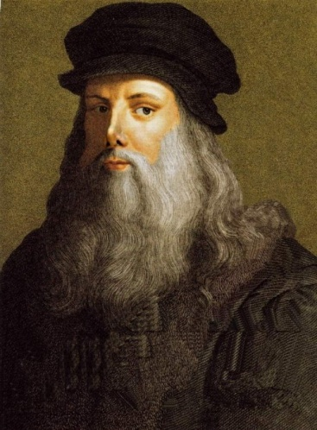
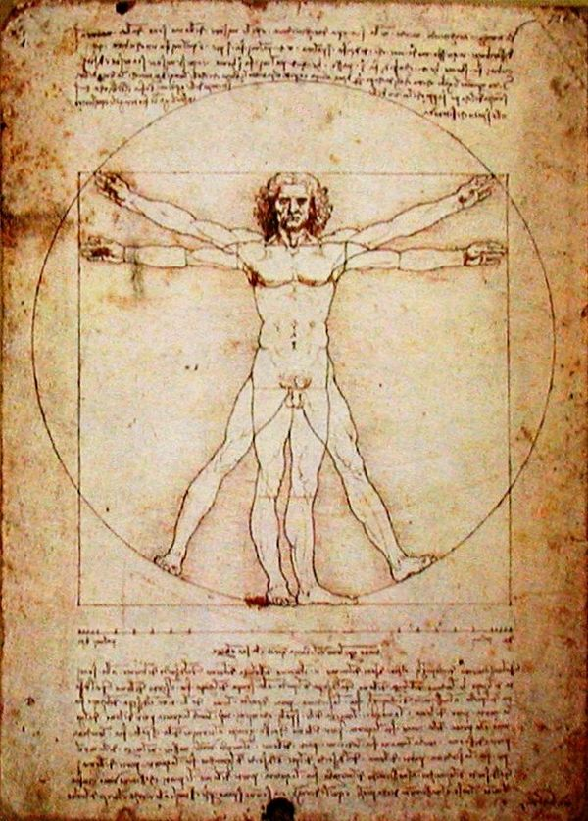
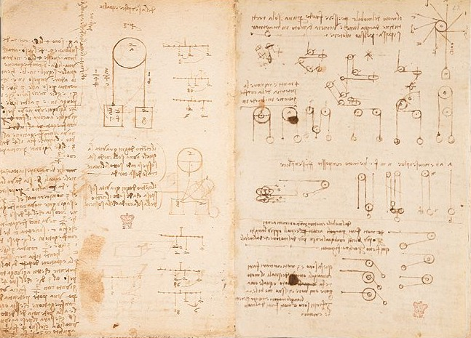
Леонардо да Вінчі (15 квітня 1452- 2 травня 1519)
видатний італійський вчений, дослідник, винахідник і художник, архітектор, анатоміст і інженер, одна з найвизначніших постатей італійського Відродження.
Сторінка зі щоденника Леонардо

Slide 3
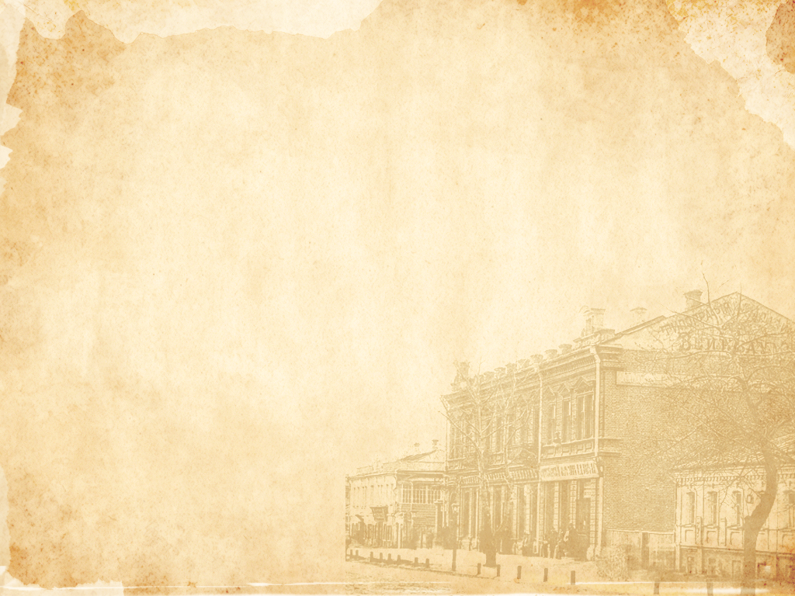
Леонардо да Вінчі уособлює ідеал універсальної людини епохи Відродження. Багатогранність його пізнання сягає за межі людських можливостей. Шедеври його живопису-філософії охоплюють і пояснюють зовнішню та внутрішню реальність земних явищ. Пристрасному вивченню їх він присвятив усе своє життя. Тисячі сторінок рукопису, залишені нащадкам, втілюють всеосяжну геніальну натуру митця.
Майбутній геній народився у родині нотаріуса, який з 1469 р. оселився в чудовому італійському місті, осередку науки й мистецтв, Флоренції. Він був ще хлопчиком, коли батько звернув увагу на його малюнки, здавалося, виконані рукою майстра, і відніс їх до одного з видатних художників та вчителів того часу Верроккіо. У його майстерні пройшли роки навчання Леонардо. Талановитий хлопчик став улюбленим учнем Верроккіо, однак минув час і учень випередив учителя. Однією з перших живописних робіт Леонардо став образ Янгола саме в роботі Верроккіо «Хрещення Христа». Янгол Леонардо настільки відрізнявся своєю одухотвореністю, майстерністю виконання, глибиною думки від образів, створених учителем, що на це неможливо було не звернути увагу. І Верроккіо це помітив, відтоді він більше жодного разу не взяв до рук пензля. Задумливий погляд Янгола ніби запитує: чого шукаю я тут, на цій землі, а якщо я вже тут, чому не можу залишитися тут назавжди, стати безсмертним? Це обличчя, в якому переплітаються посмішка і біль, радість і сум, жага життя та прощання з ним, згодом буде відтворено в більшості жіночих образів майстра.

Slide 4
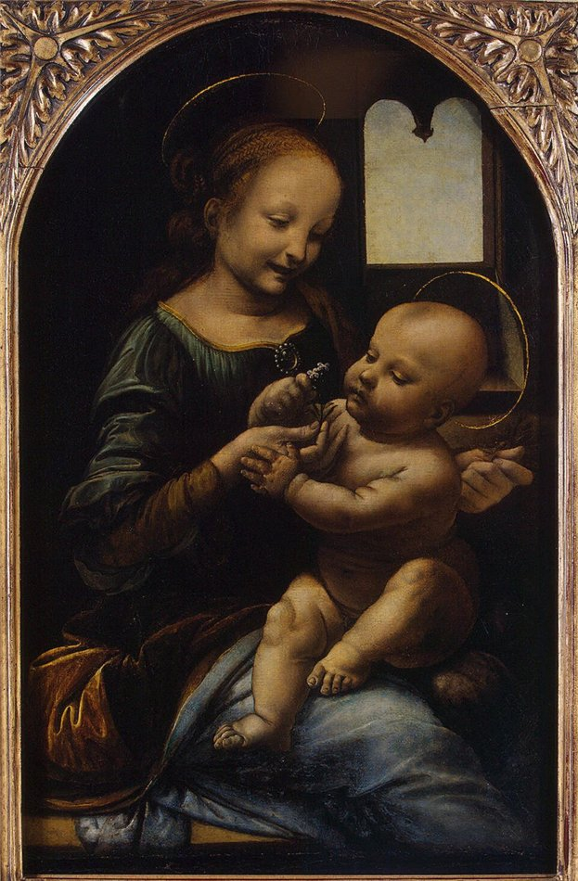
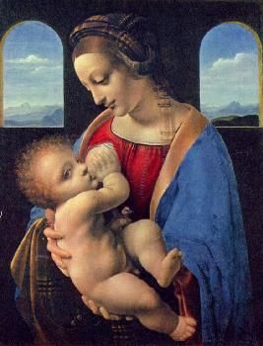
За перші двадцять років своєї діяльності у Флоренції Леонардо виконав кілька малюнків, почав кілька живописних робіт. До часу, коли він залишив майстерню Верроккіо, відносять невелику за розміром ніжну і зворушливу «Мадонну з квіткою» («Мадонна Бенуа»), яку він писав з реальної молодої флорентійки, що її зустрів на вулиці, коли вона бавилася зі своїм малюком. Так великий майстер побачив у простій дівчині величний образ Матері Божої, опустивши на грішну землю Богоматір, відтворивши її в образі молодої жінки. Приблизно в середині 80-х років була виконана і «Мадонна Літта», чарівний образ зрілої жінки-матері, яка уособлює характерний леонардівський тип жіночої краси: важкі напівопущені вії і ледь помітна посмішка — трохи радісна і водночас сумна, що надає обличчю особливої величності та одухотвореності.
Майстрові виповнилося вже сорок років, коли його неспокійний, пошуковий характер змусив його залишити рідне місто і запропонувати свої послуги міланському герцогу Лодовіко Моро.

Slide 5
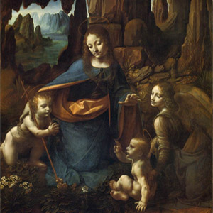
Цікаво, що у листі до герцога Леонардо характеризує себе як військового інженера, конструктора мостів, облогових машин, веж, снарядів, кораблів, меліоратора, архітектора і лише потім як скульптора й живописця. При міланському дворі Леонардо працював як художник, скульптор, учений, технік, винахідник, математик і анатом. Саме тоді він стає провідним митцем Італії. В архітектурі проектує ідеальне місто; в скульптурі створює найграндіозніший монумент — кінну статую Франческо Сфорца (батька Лодовіко Моро, не збереглася); в живописі пише великий вівтарний образ «Мадонни в скелях». Кожна з цих робіт була певним відкриттям у галузі мистецтва. Він винаходить своєрідний літальний апарат, підводний човен, водолазне знаряддя, експериментує з діючою силою пари (майбутній двигун внутрішнього згоряння), замислюється над можливістю використання пороху для руху робочого поршня.

Slide 6
У деяких випадках він випередив час більше ніж на чотири століття. Проте все, що він винайшов, згодом довелося винаходити іншим, адже всі його записи було закодовано (він писав їх лівою рукою, справа наліво, та ще й у дзеркальному відображенні).
Найвизначнішою роботою майстра в Мілані, вищим досягненням його мистецтва став настінний розпис трапезної монастиря Санта-Марія делле Граціє на сюжет «Таємної вечері» (1495 — 1498). Христос востаннє зустрічається за вечерею зі своїми учнями, щоб відкрити їм зраду одного з них: «Істинно говорю вам, один з вас зрадить мене». Леонардо відтворює момент реакції на ці слова кожного з дванадцяти апостолів. Ключовою в роботі є фігура Христа, розташована в центрі, на тлі відчинених дверей, за якими відкривається пейзаж. Очі його опущені, на обличчі — покора вищій волі, туга, знання майбутньої долі. Апостоли розбиті на чотири групи, по троє в кожній. Усі обличчя освітлені, за винятком обличчя Іуди, змальованого в профіль до глядача, що відповідало задумові митця: виділити його серед інших учнів, зробити фізично відчутною його чорну, зрадницьку сутність.
Головне в «Таємній вечері» для Леонардо — це реакція різних людей, характерів, темпераментів, індивідуальностей у розкритті найважливіших питань людства: любові та ненависті, відданості та зради, шляхетності и підступності, користолюбства. Це робить твір Леонардо сучасним, хвилюючим, змушує глядача замислитися. По-різному виявляють себе люди в момент душевного потрясіння: занепав духом, опустивши очі, улюблений учень Христа Іоанн, схопився за ніж апостол Петро, розвів руки від нерозуміння сказаного Іаков, збентежено скинув руки Андрій... Спокійний лише Христос, фігура якого — змістовий, просторовий та колористичний центр розпису.
Доля творіння Леонардо трагічна. Експериментуючи з фресковим живописом, він змішував дві фарби: темперу та олію. Для найшвидшого просихання роботи розкладав під стіною вогнища. Ці експерименти призвели до руйнації фрески. Пізніше в стіні було пробито двері і в трапезну з кухні почала проникати волога, яка руйнувала розпис У XVIII ст. солдати Бонапарта використовували трапезну як стайню, склад і навіть в'язницю. Під час другої світової війни в трапезну влучила бомба. Бічні та протилежна стіни були зруйновані, а от стіна з розписом лишилася неушкодженою. В 50-ті рр. XX ст. для збереження шедевру Леонардо було проведено фундаментальні реставраційні роботи.

Slide 7

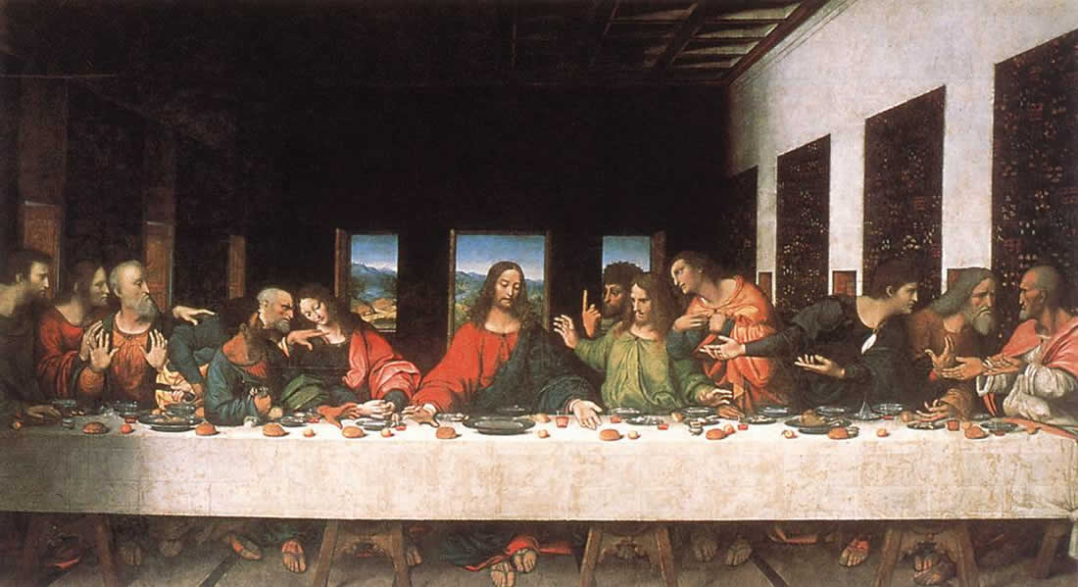
Таємна вечеря

Slide 8
Із 1499 р. починаються поневіряння митця: Мантуя, Венеція, і врешті знову Флоренція. Саме тут Леонардо пише одну з найвідоміших у всьому світі робіт — портрет жінки купця дель Джокондо Мони Лізи. Величність Мони Лізи полягає в зіставленні її дуже наближеної до краю полотна, підкреслено об'ємної фігури з немовби побаченим здалеку ландшафтом зі скелями та струмками, мінливими, невловимими, ніби реальними, а втім, безумовно, фантастичними. Ця ж невловимість і в самому обличчі Джоконди, в ньому відчувається і воля, і напруженість. Її погляд, розумний і проникливий, неначе невпинно стежить за глядачем, заворожує ледь помітною посмішкою. Від її обличчя неможливо відвести очей. Кожен, хто дивиться на неї, бачить щось своє, співзвучне власному стану, настрою, відчуттю. У портреті Джоконди Леонардо досяг вищого ступеня узагальнення, яке, зберігаючи неповторність зображеної індивідуальності, дає змогу розглядати цей образ як типовий для епохи Ренесансу. Це узагальнення, головна ідея якого — відтворити відчуття власної гідності, високе право на самостійне духовне життя, досягнуте і плавним контуром фігури, і м'яким моделюванням обличчя та рук, огорнутих легким серпанком (леонардівське «сфумато»), і таким відтворенням живого людського тіла, що сучасники казали, ніби можна побачити, як б'ється її пульс.

Slide 9
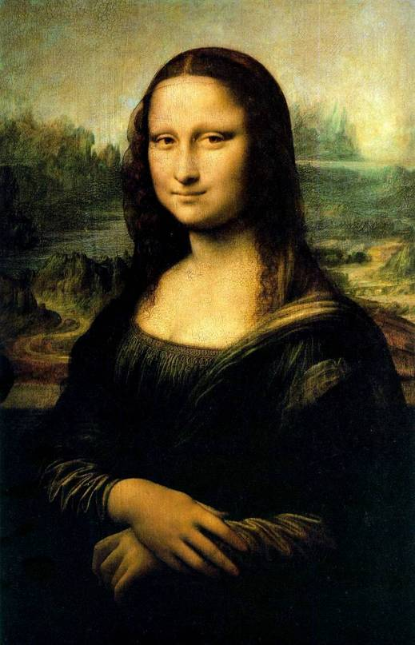
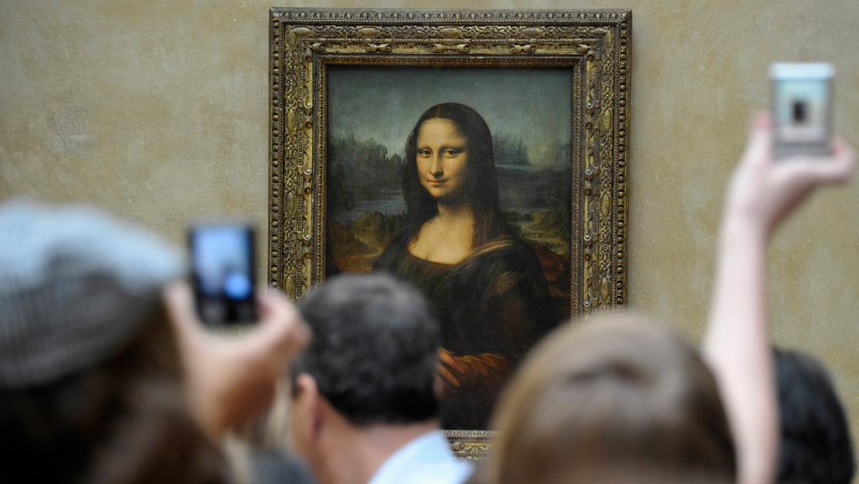
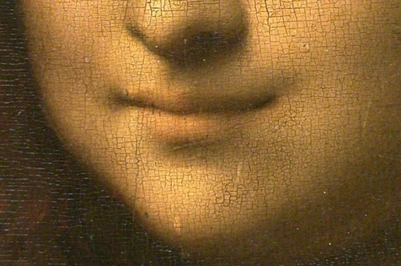
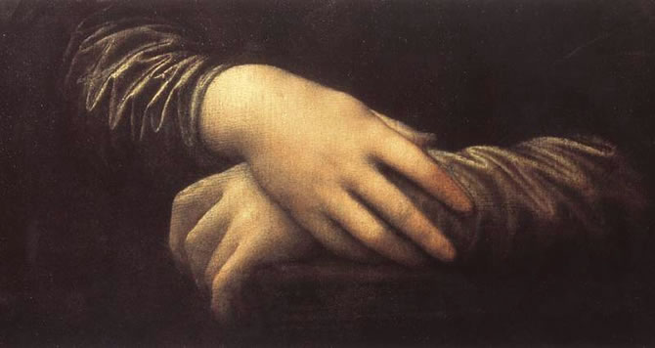

Slide 10
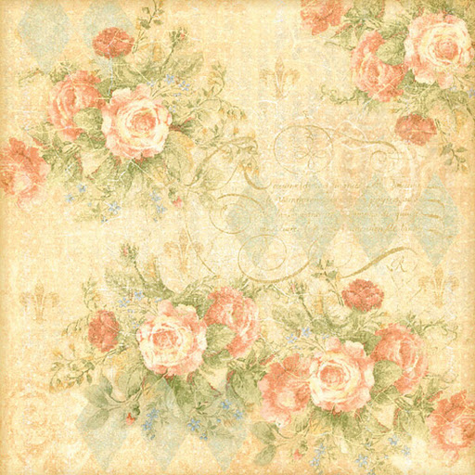
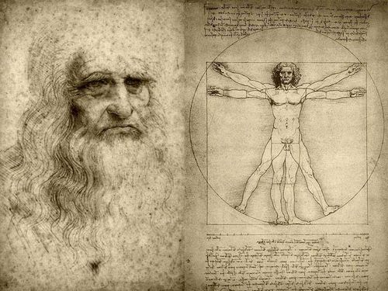
Останні роки життя художника — це подорожування між Флоренцією, Римом, Міланом і водночас наукові дослідження та творча робота в живопису. Немов тягар, несе він свою невлаштованість, відчуття невизнаності, самотності та неспокою. В 1515 р. на запрошення французького короля Франциска І Леонардо залишає Італію і назавжди від'їжджає до Франції, в замок Клу, що поблизу Амбуаза. Він бере із собою величезну кількість книг і три картини «Джоконду», «Св. Анну з Мадонною та малюком Христом» та свою останню роботу «Іоанна Хрестителя». Помер Леонардо в монастирі Клу 2 травня 1519 р. У період релігійних воєн його могилу було знищено.

